Slide 1

Protección de cultivos Nutrición Vegetal Semilla

Slide 2
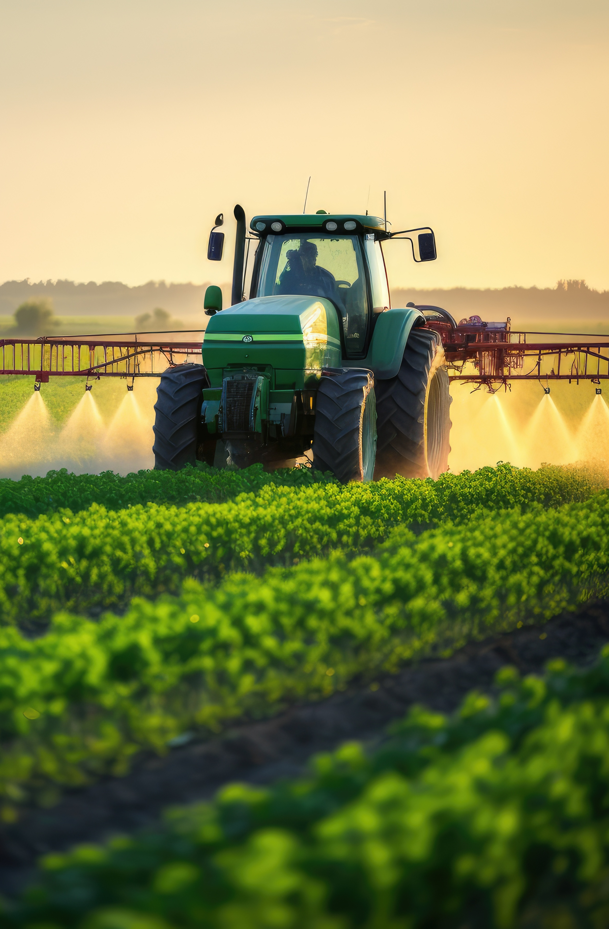
¿Quiénes somos?
Empresa comprometida con una agricultura
sustentable, nos dedicamos a la producción, transformación y comercialización de soluciones innovadoras para el campo.
Proveer a nuestros clientes soluciones integrales en el sector agrícola que se adapten a sus necesidades a través de nuestros productos y servicios.
Consolidar una red
innovadora entre nuestros clientes y proveedores, para facilitar sus operaciones
y hacer más rentables
su empresa.estros
productos y servicios.
-Trabajo en equipo
-Honestidad
-Responsabilidad
-Cuidado al medio ambiente -Servicio
-Respeto
-Atención al cliente
Misión
Visión
Valores

Slide 3
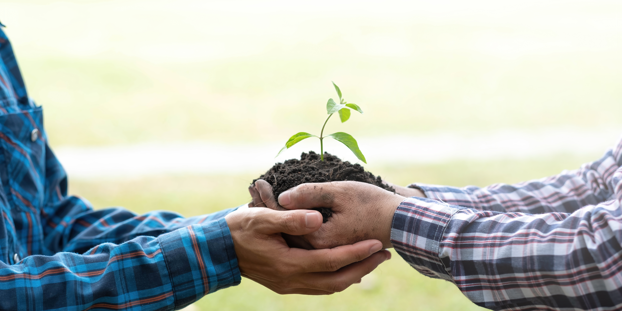
Nuestro compromiso contigo
El uso irracional de productos químicos y el cambio climático es una realidad; El desorden y la afectación que esté lleva día a día, nos obliga a tomar acciones que fovorezcan a contrarrestrar dichos efectos.
En AGRO-FERTMEX nos comprometemos con la sociedad y el medio ambiente. Desarrollando e implementando tecnologías para implusar el consumo de productos orgánicos y bio racionales entre nuestros clientes.

Slide 4

Hortalizas
Agave
Alfalfa
Aguacate
Cereales
Cultivos
Berries
Cítricos
Frutales

Slide 5

Contacto

Slide 6
